Slide 1

CzechELib, Open Access, Nový Knihovní Systém a další informaticko-knihovnické strojky – ICT ve službě vědě – 300 – 100 – 40 – 10
ICS CON 40
kino Scala, Brno, 17. 10. 2019
martin.svoboda@techlib.cz

Slide 2

Shrnutí
NTK 300 let > MUNI 100 let > ÚVT 40 let > NTK 10 let
CzechELib
Open Access
Nový Knihovní Systém
… a další strojky

Slide 3
Historie
před 300 lety prvních 300 zlatých jednou provždy na nákup „knih, modelů a přístrojů“ – začátek budování fondu technické literatury v „inženýrské profesuře“, později knihovně Pražské stavovské polytechnice, později K.und K. technické vysoké školy, později Knihovny vysokých škol technických, později Státní technické knihovně a konečně NTK
před 100 lety – založena Masarykova Universita v Brně, později Universita Jana Evangelisty Purkyně a později opět Masarykova Universita v Brně
před 40 lety – založen Ústav výpočetní techniky MUNI
před 10 lety – otevřena nová budova NTK v Kampusu Dejvice

Slide 4
CzechELib - koncept
Dvacet let po prvních licencích v rámci programu LB (1997 – 2000) Current Contents (MU Brno - Bartošek) a CrossFire (VŠCHT - Šilhánek) konečně v roce 2017 startuje projekt CzechELib
€ 50 M projekt (Dibuszová, Svoboda) v rámci OP VVV na roky 2017 – 2022, > 90 % výdajů jde na podporu nákupu licencí EIZ, méně než 9 % na zřízení, personální a technické vybavení centra, právní podporu, cestovné, konference, atd.
Principy:
  Využití kumulativního know-how z předchozích projektů
  Soustředění finančních prostředků, sjednocení podmínek podpory → eliminace zátěže účastníků
  Systémová změna způsobu zajištění elektronických vědeckých časopisů, knih a speciálních databází
  Financování nákupu přístupů k EIZ → pilotní ověření CzechELib

Slide 5
CzechELib dnes
Téměř 120 členských institucí, téměř dvě stovky e-zdrojů (kolekce až desetitisíců časopisů nebo knih, nebo jen jediný časopis, specializované databáze a manažerské nástroje pro podporu hodnocení výzkumu)
Standardní podpora 50 %, WoS a Scopus a InCites a SciVal 70 %
Drsný začátek v roce 2018, teď již vše usazené, v roce 2018 bylo vystaveno 378 faktur, v roce 2019 už jen 147 a 2020 to bude už jen 120.
Právě dojednáváme poslední „pozůstatky“ projektů OP VaVpI – licence na rok 2020

Slide 6
Open Access
Těsně před svým koncem na podzim 2017 schválila Sobotkova vláda Národní Strategii otevřeného přístupu ČR k vědeckým informacím na léta 2017 – 2020. Bohužel bez peněz, bez úkolů, bez odpovědností.
Na poslední chvíli se podařilo tam vklínit poslední kapitolku, která vládu zavázala přijmout Akční plán, který tyto „detaily“ doplní.
Realistický Akční plán byl přijat vládou až v dubnu 2019.
Podstatou jsou čtyři hlavní body:
  Gold OA – který je cílem celého vědeckého světa – a jak k němu dospět
  Green OA – jako nejsnazší cesta splnění požadavků EU, aspoň pro někeré obory
  Ustavení „pracovní skupiny na vysoké úrovni“ a hlavního vyjednavače
  Edukace, konference, vysvětlování

Slide 7
Open Access
Pro dosažení kvalitního Green OA je nutný audit existujících repozitářů (ve spolupráci s CESNETem – David Antoš)
S výhledem na blížící se „povinnost“ Gold OA (2020? 2021?) zjišťuje CzechELib „objem peněz v systému“, potřebujeme spolupráci škol i všech ostatních výzkumných organizací
  na sdělení výše předplatného, které šlo mimo CzechELib
  pokud možno přesný odhad APC zaplacených za publikování v režimu Gold OA případně za „náročné zpracování textu příspěvku“
  To nám poslouží jako důležitý podklad pro vyjednávání o ceně za OA pro celou ČR
  S IS VaVaI jsme před-dohodli uvádění plateb za APC k hlášení do RIV – tím se odstraní pracné – a někdy bezvýsledné – dohledávání v účetních knihách
  Trvalý posun role akademických knihoven: od plateb na předplatné → publikování

Slide 8
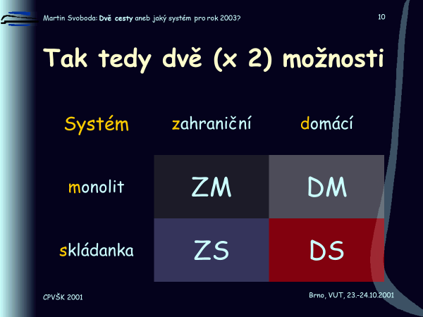
Nový Knihovní Systém
Dvě cesty - aneb jaký knihovní systém potřebujeme pro rok 2003 (CPVŠK, Brno, VUT, 23.-24. 10. 2001)
… už tehdy bylo pravda:
ALEPH zastarává
svět nám ujíždí
lidí je méně než málo
… proto

Slide 9
Nový Knihovní Systém – NKS
… jsme oslovili Mirka Bartoška a společně s MUNI a VUT chceme (tj. NTK, ÚOCHB a VŠCHT) zahájit přípravu přechodu na NKS, na výběru už pracuje UK
Chceme zahájit spolupráci všech akademických a výzkumných knihoven, kdokoliv chce pomoci, je vítán
Jsme toho názoru, že pro celou ČR postačí jediný systém, tím ušetříme lidské kapacity, které stejně nemáme
Tím by se nesmírně fruktifikoval prospěch vytvořený jednotným nákupem licencí, zvláště pokud i všechny ostatní zdroje nakupované v ČR budou identifikovány v ERMS – včetně všech navazujících služeb …

Slide 10
Informaticko-knihovnické strojky
… jakou je Získej – systém pro dodávání dokumentů, který ve spolupráci s ERMS a společnou discovery engine „ví, kdo má co“
aktualizace software (invenio v3) a rekonstrukce repozitáře NUŠL na plnokrevný centrální repozitář všech běžných typů dokumnetů s vyřešenými odstupňovanámi přístupovými právy

Slide 11

Další informaticko-knihovnické strojky
Náhrada lidské práce
  Od Baťova Lidem myšlení – strojům dřinu
  ke 4.0 Strojům myšlení – lidem službu
  Analýza ToC, resp. abstraktů pro věcný popis
  Pýthie - podpora akvizice: analýza vývoje ve světě, analýza požadavků, analýza logů vyhledávání, …
  Spolupráce s vydavateli odborné literatury – sběr dat u zdroje (jmenný popis, authority, …)

Slide 12
Závěr
CzechELib
OA
NKS
Získej, repozitář a všechny ty strojky
===> posílení národní role a užitečnosti NTK

Slide 13
Děkuji za pozornost
Otázky?
martin.svoboda@techlib.cz

Slide 14
Sir Tim Berners-Lee
for Nobel prize !

